Slide 1
基于国产嵌入式操作系统和龙芯SOC 的应用与开发
第十三讲 基于RT-Thread操作系统外设4-I2C总线接口操作
南京工业大学 孙冬梅

Slide 2
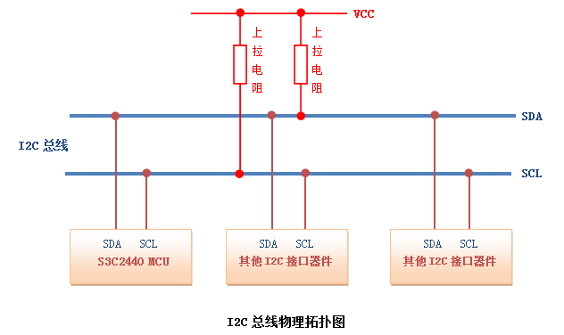
第十三讲 基于RT-Thread操作系统外设4-I2C总线
1. I2C总线基础
3. I2C总线设备操作示例
2. I2C总线库函数控制

Slide 3
1. I2C总线基础

Slide 4
2. I2C总线库函数控制
龙芯1c库I2C的常用操作函数 I2C2（GPIO2、GPIO3）
利用库函数操作I2C总线的例程为代码test_i2c.c。 控制AT 24C02 DS3231
名称 | 作 用
i2c_init | 初始化指定的i2c模块
i2c_receive_data | 接收数据
i2c_send_data | 发送数据
i2c_receive_ack | 接收从机发送的ACK信号
i2c_send_start_and_addr | 发送START信号和地址
i2c_send_stop | 发送STOP信号

Slide 5
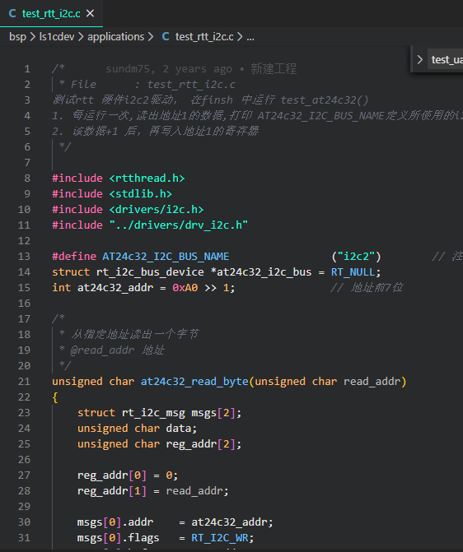
3. I2C总线设备操作示例
#define RT_USING_I2C
模拟IIC总线，#define RT_USING_I2C_BITOPS
I2c.c
利用设备操作I2C总线的例程为代码test_rtt_i2c.c。
1. 每运行一次,读出地址1的数据,打印 AT24c32_I2C_BUS_NAME定义所使用的i2c总线
2. 该数据+1 后，再写入地址1的寄存器

Slide 6
感谢聆听！！
THANKS
基于自主可控基础软硬件的嵌入式系统教学
助力 国产芯片 国产操作系统 嵌入式系统开发！！！

